Slide 1
大数排序
用c语言字符串表示大数，并将其进行排序
一，创建大数数组
二，比较算法
三，大数选择排序
四，大数归并排序
五，大数快速排序
六，大数希尔排序
七，大数基数排序

Slide 2
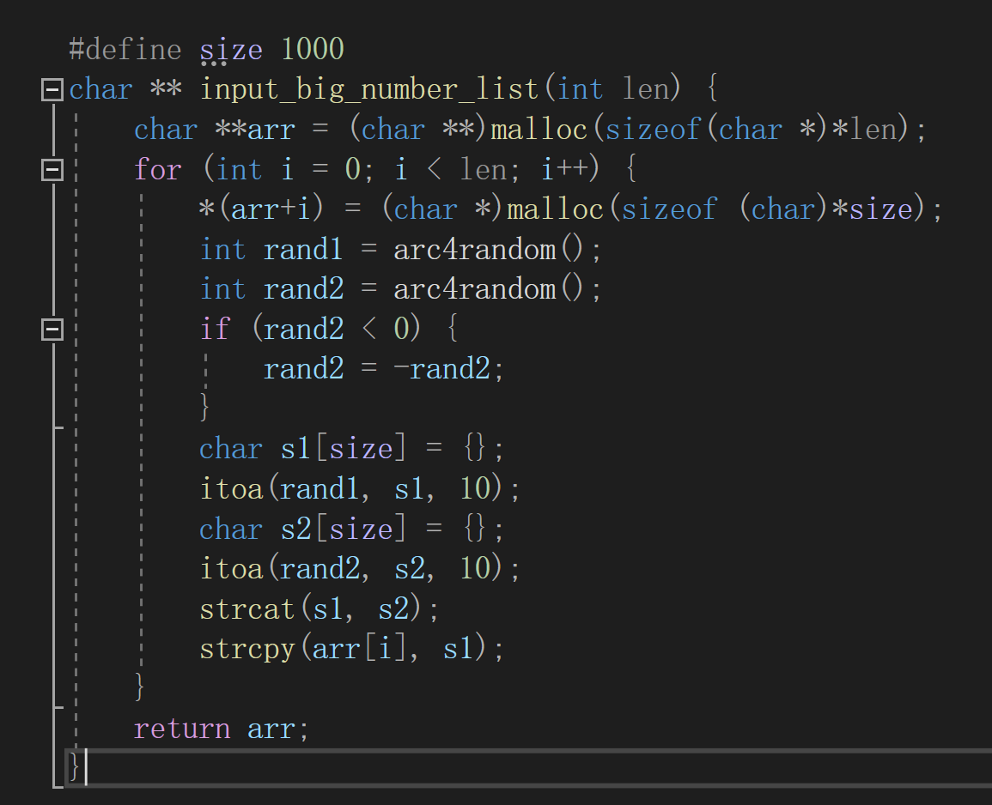
一，创建大数数组
用一个len*size的二维数组存储所有的大数，表示有len个数，每个数最大为size位。将两个随机数转化为字符串后将其拼接起来，即成为一个由字符串来表示的大数，该大数最大可表示10^size-1。此处size设为1000，满足题目要求。

Slide 3
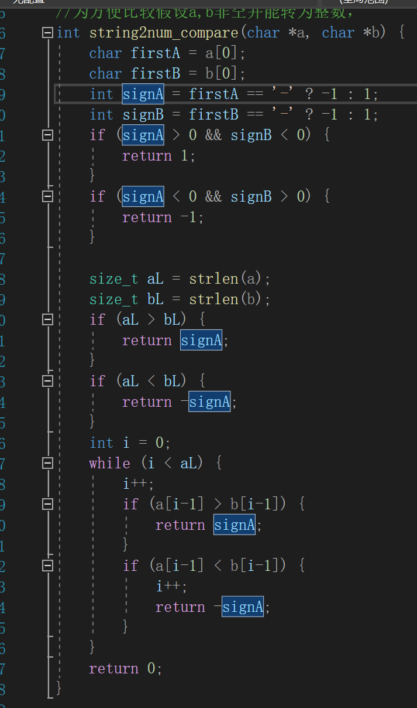
二，定义大数的比较算法
1，先判断字符串首位，若为“-”则该大数为负数
2，若两数一正一负，则正数必然大于负数。
3，若符号相同，则位数越大的数，其绝对值越大。
4，若位数相同，则从高位到低位逐位进行比较，若某一位的值大，则该数的绝对值大。

Slide 4
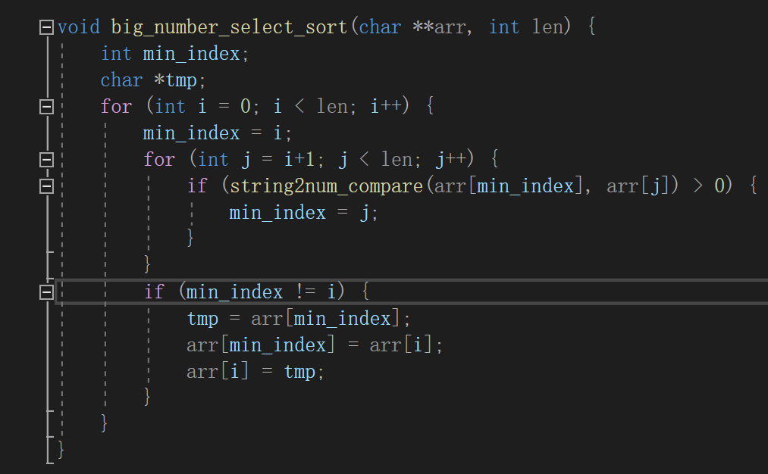
三，大数选择排序
由于选择排序是基于比较的排序，所以大数的选择排序与普通的选择排序基本一样。
1，从第一个大数开始，向后遍历数组，找到最小的大数，将这个数与第一个数交换位置。
2，第一个位置找到之后，到下一个位置，继续往后找最小的数，并与当前位置的大数交换位置。
3，以此类推，直到遍历完整个数组。

Slide 5
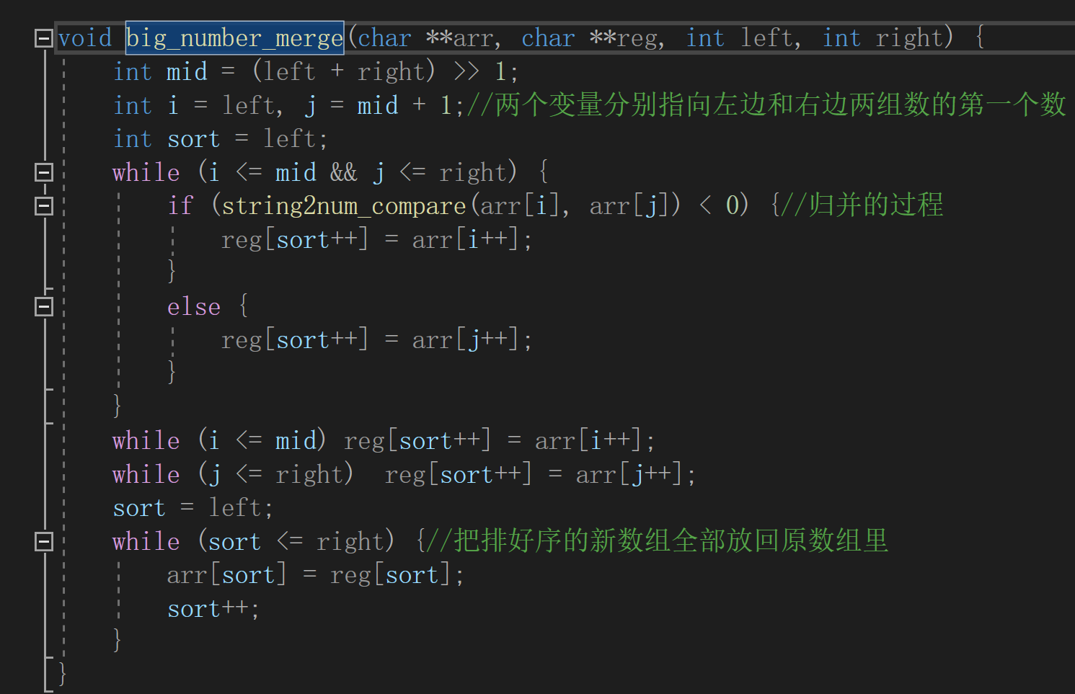
四，大数归并排序
由于归并排序是基于比较的排序，所以大数的归并排序与普通的归并排序基本一样。
一，将数组递归地分成两半，直到每个数组只剩下一个元素，此时可认为数组已有序，
二，用二指针的方法将已有序的两个数组归并为一个数组。初始时，两个指针分别指向两个数组的最小数的位置，比较这两个最小的数，小的那个被放到最终的数组，并将该指针指向下一个数。以此类推，当其中一个数组没有元素时，将另一个数组的元素全部放进最终的数组里。递归退出时，数组就排好序了。

Slide 6
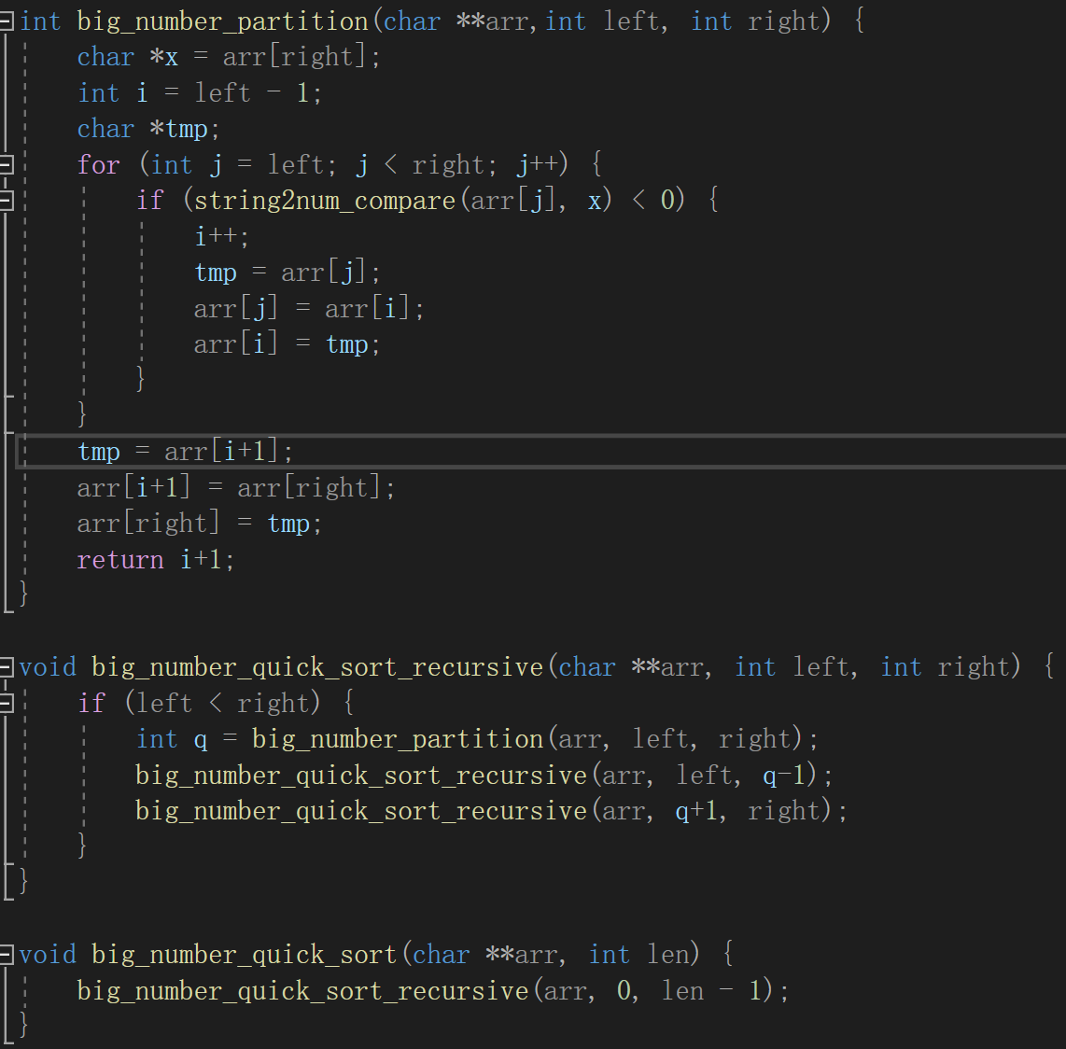
五，大数快速排序
由于快速排序是基于比较的排序，所以大数的快速排序与普通的快速排序基本一样。
一，取数组最右边的数，将数组划分为两个部分，其中左边的数都比所取的数小，右边的数都比所取的数大，这时所取的数就处在了它最终的位置上。
二，将左右两个数组看作新的数组，递归执行一的操作，直到数组长度为1，此时退出递归。

Slide 7
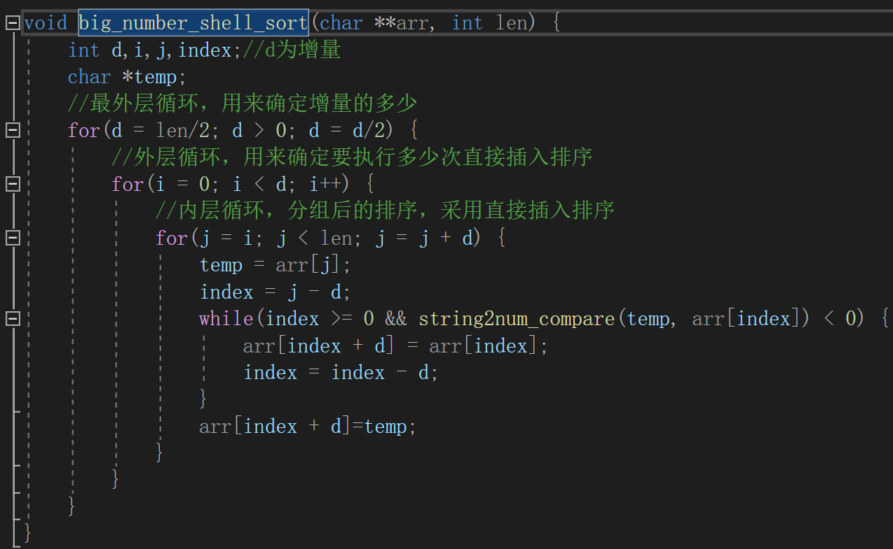
六，大数希尔排序
由于希尔排序是基于比较的排序，所以大数的希尔排序与普通的希尔排序基本一样。
把数组按下标的一定增量分组，对每组使用直接插入排序算法排序；随着增量逐渐减少，当增量减至 1 时，即完成排序。
一，增量初始化为数组长度的一半，每次循环增量都减少为一半。
二，对每组使用直接插入排序算法排序。

Slide 8
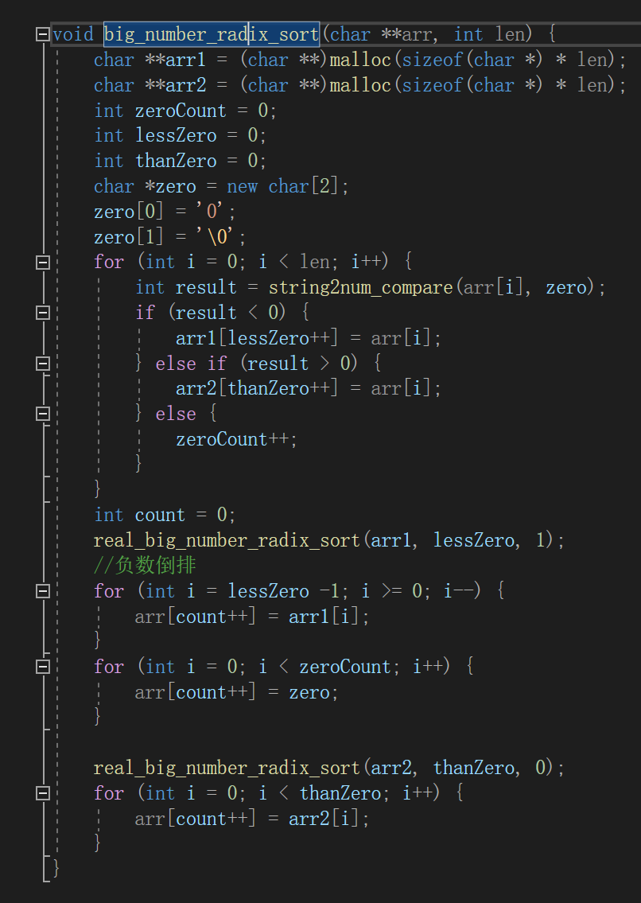
七，大数基数排序
由于基数排序不是基于比较的排序，所以大数的基数排序与普通的基数排序基本差别较大，但都是通过比较数的各位上的值来进行排序的。
一，将数组分成三部分，其中第一部分小于0，第二部分等于0，第三部分大于0.
二，先将小于0的部分都看作正数进行排序,确定数组中的最大元素有几位，
创建0~9个桶，依次判断每个元素的个位，十位至maxDigit位，存入对应的桶中，出队，存入原数组；直至maxDigit轮结束输出数组。
三，小于0的部分反向遍历并输出到最终的数组中，然后再对大于0的部分进行基数排序，将排好序的数组正向遍历输出到最终的数组中。

